Slide 1
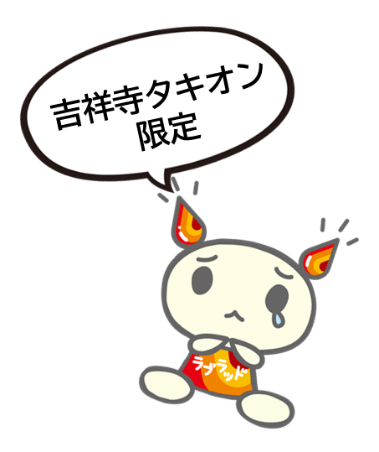
タキオン トワイライトキャンペーン
平日の15時～17時15分の間、
400ｍL献血にご協力いただいた方に
ささやかながら プレゼント を
ご用意しております★

